Slide 1
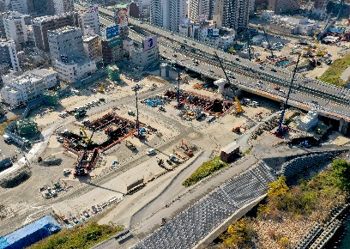
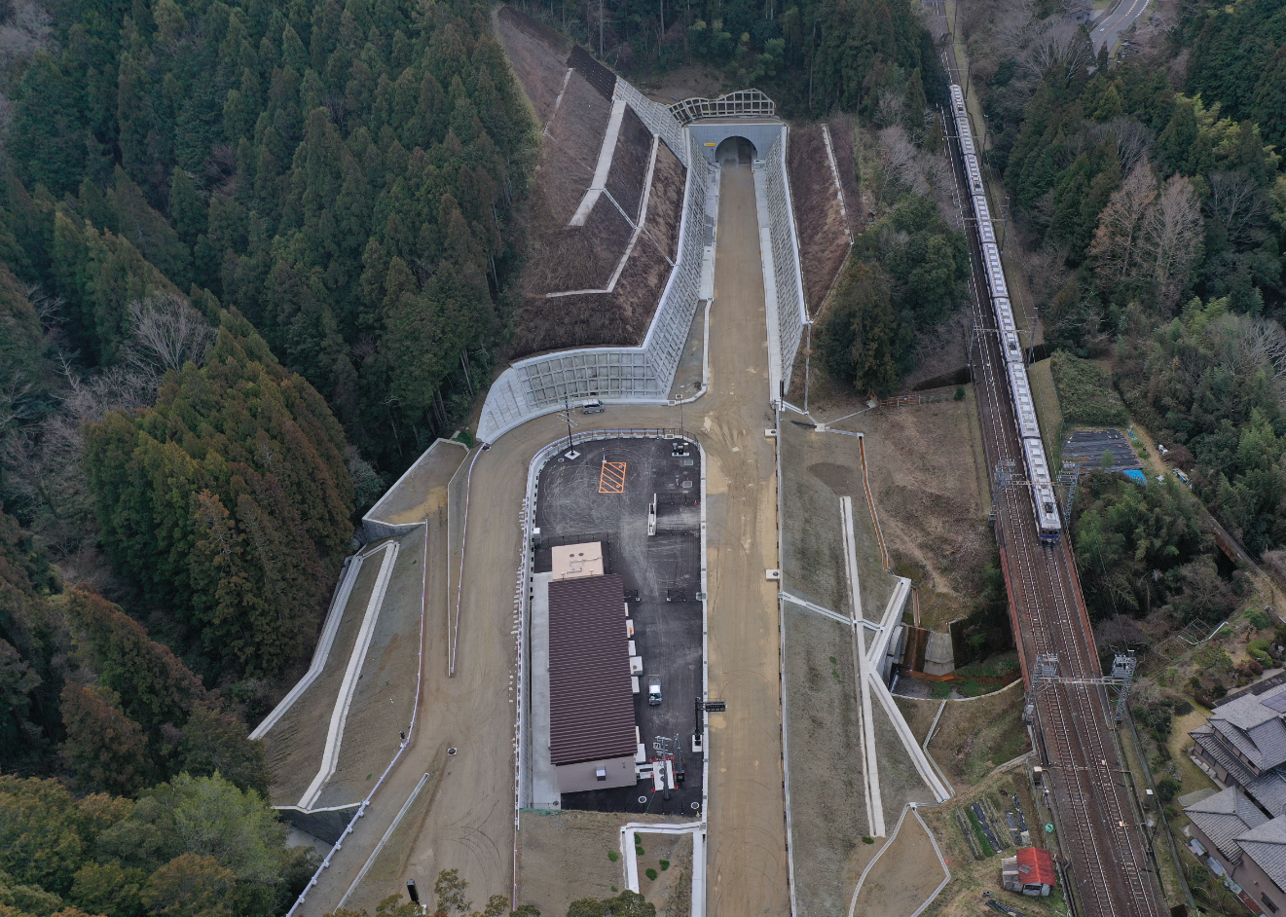
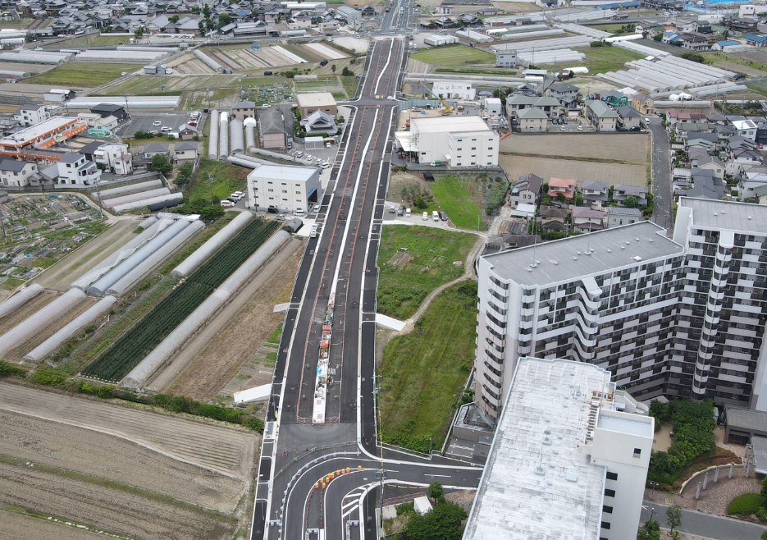
ポイント-１：大阪・関西のさらなる成長に必要なインフラの強化
◆道路ネットワークの機能強化
大阪・関西の成長に向け、国土軸やベイエリア・関空等へのアクセス道路、府県間道路など都市の骨格となる７放射軸・３環状軸※の形成をめざし、道路ネットワークの充実・強化を図ります。
※７放射軸：北阪神軸・北大阪軸・京阪軸・阪奈軸・南阪奈(南河内)軸・大阪高野軸・湾岸軸
３環状軸：外郭環状軸・中央環状軸・都心環状軸
【環状交通機能の強化】
新御堂筋
新名神高速道路
（八幡京田辺JCT・IC～高槻JCT・IC）
豊崎IC
長尾八幡線
淀川左岸線
（(仮称)豊崎IC ）
淀川左岸線2期
淀川左岸線延伸部
【府県間の連携強化】
大和川線
（R2.3供用）
国道 371号
南阪奈
【7放射軸・3環状軸の強化】
(南河内)軸
国道371号
（石仏バイパス）
都市計画道路 大阪岸和田南海線
＜令和６年度の主な事業路線（国・ＮＥＸＣＯ・阪神高速の事業含む）＞
・大阪都市再生環状道路など
・府県間道路
国道 371号〔石仏バイパス〕（令和６年６月 供用）
・新名神アクセス道路
府道 長尾八幡線〔国道１号～現道拡幅区間〕（令和６年３月 暫定供用）
・７放射軸・３環状軸の強化に資する道路
○都市計画道路 八尾富田林線（八尾市域、藤井寺市域、羽曳野市域）
○都市計画道路 泉州山手線（貝塚市域）
○都市計画道路 大阪河内長野線（松原市域）
○都市計画道路 大阪岸和田南海線（和泉市域）
○淀川左岸線２期〔海老江JCT～(仮称)豊崎IC〕
（大阪・関西万博のアクセスルートとしての活用をめざす）
○淀川左岸線延伸部〔(仮称)豊崎IC～門真JCT〕
○新名神高速道路〔八幡京田辺JCT・IC～高槻JCT・IC〕（令和９年度 開通目標）
令和６年度
知事重点事業
①-12
2

Slide 2
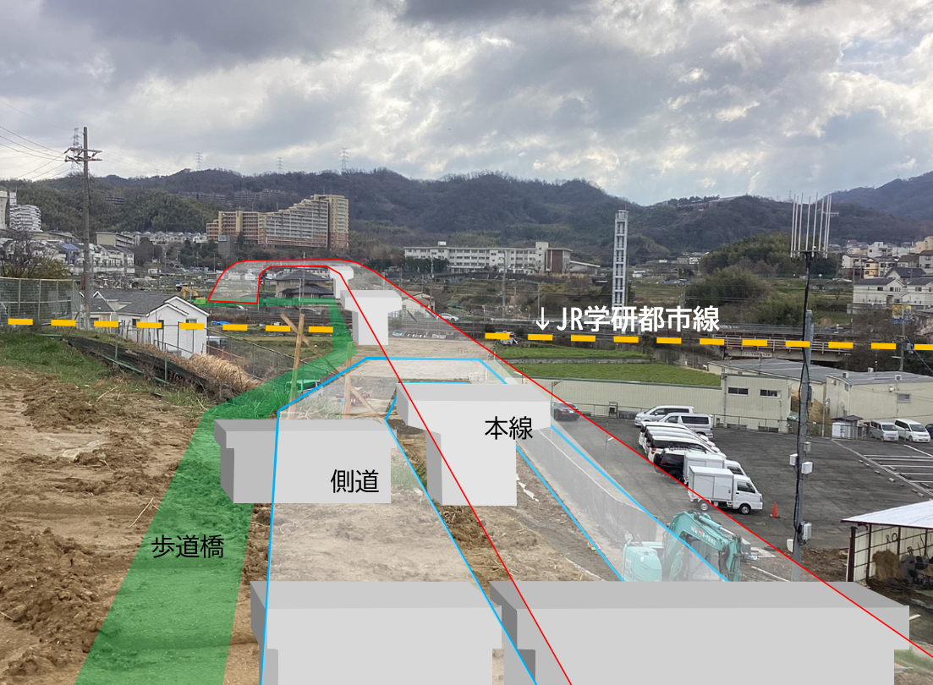
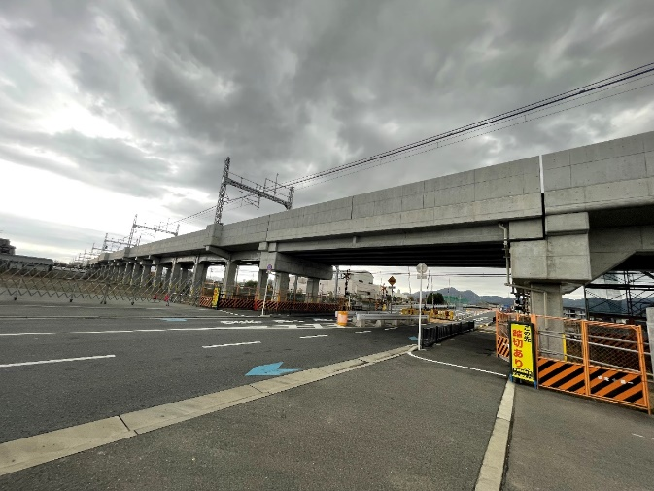
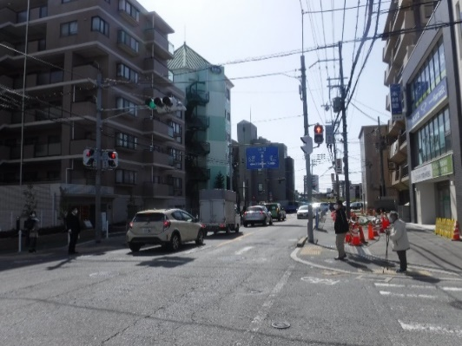
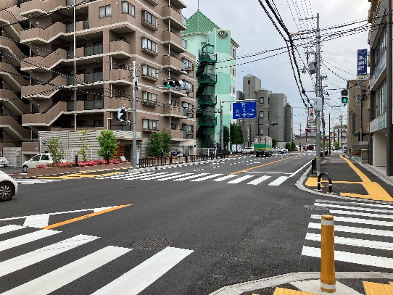
◆慢性的な交通渋滞の解消
経済損失と環境負荷を発生させる慢性的な交通渋滞の緩和に向け、バイパス整備に伴う立体交差化、交差点改良など、地域の交通事情に応じた渋滞対策に取り組みます。
【道路・鉄道との立体交差化】
【道路高架】
都市計画道路 梅が丘高柳線・JR学研都市線（寝屋川市）
【鉄道高架】
府道 美原太子線・近鉄長野線（富田林市）
＜令和６年度の主な事業箇所＞
鉄道との立体交差
・都市計画道路 梅が丘高柳線・JR学研都市線（寝屋川市）
・府道 美原太子線・近鉄長野線（富田林市）
・都市計画道路 泉州山手線・水間鉄道（貝塚市） など
【交差点の機能向上】
交差点改良事例（桜塚交差点・豊中市）（右折レーンの設置）
＜令和６年度の主な事業箇所＞
・主要地方道 大阪港八尾線 久宝寺交差点（八尾市）（付加車線の設置）
・国道 170号 槇尾中学校南交差点（和泉市）（右折レーンの設置） など
3

Slide 3
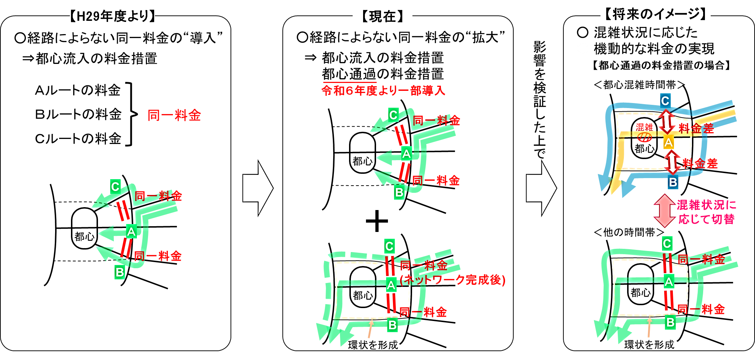
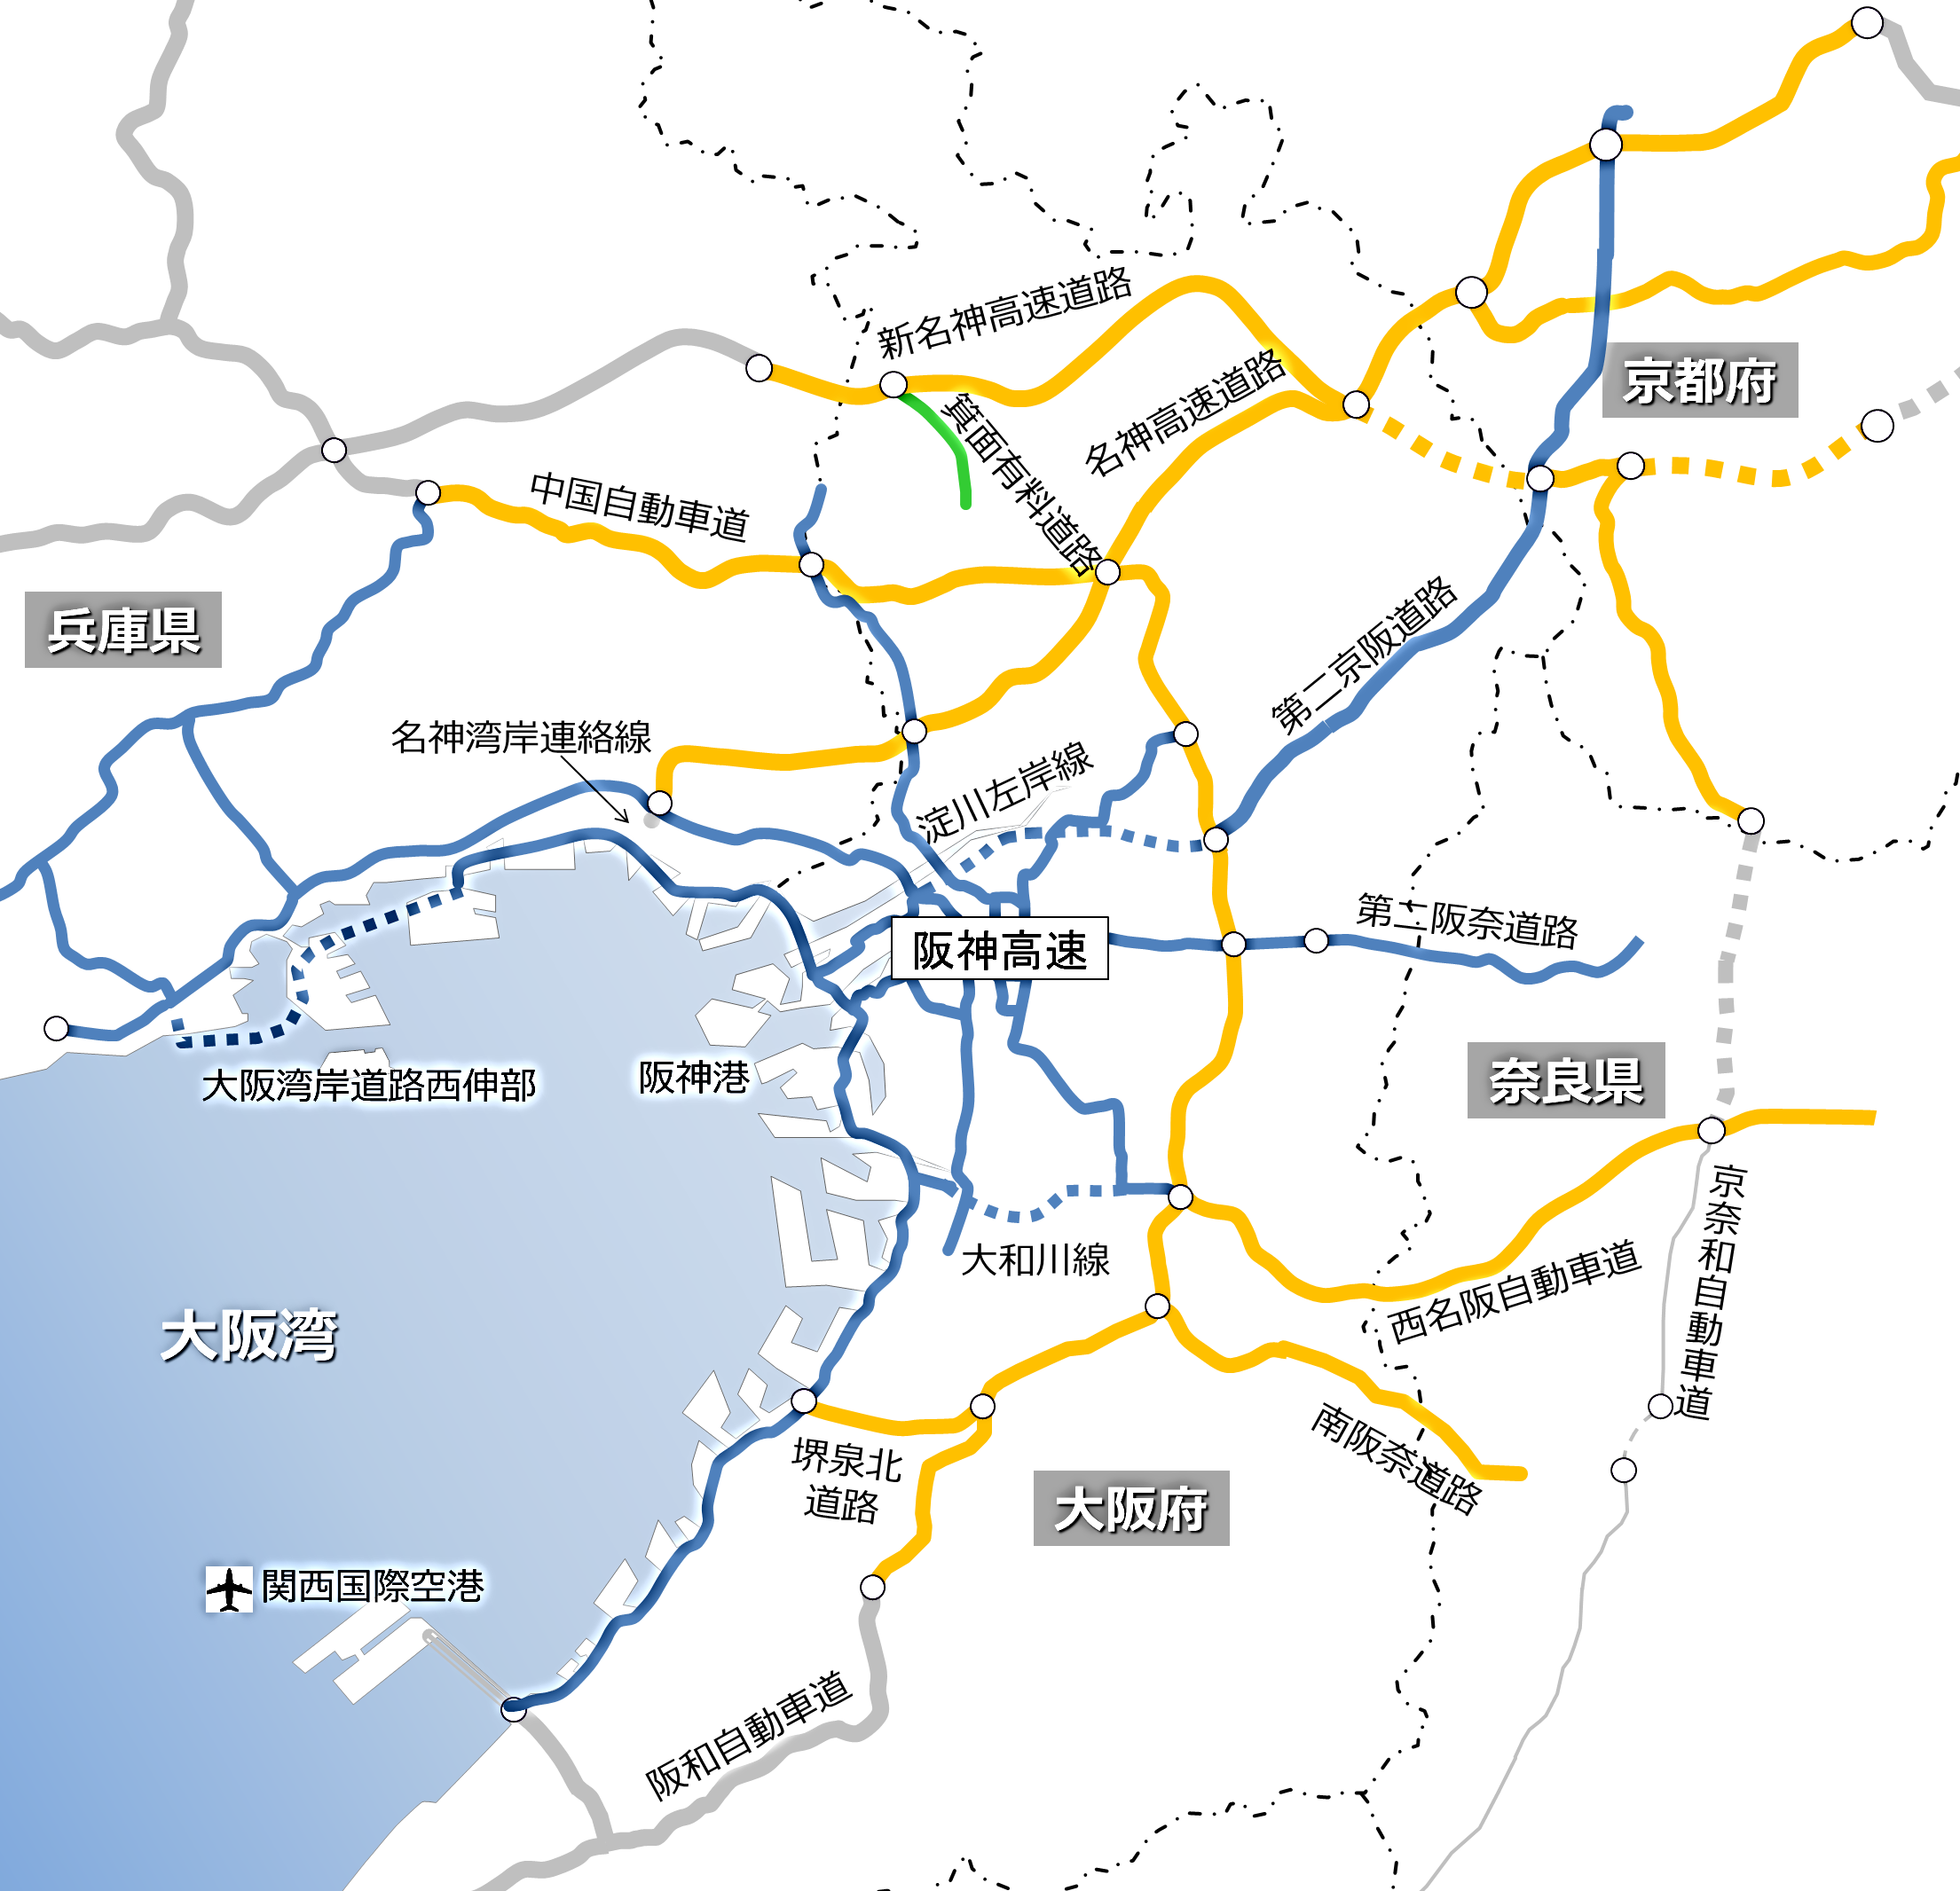
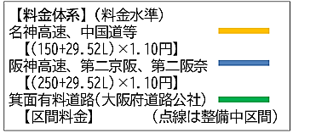
◆利用しやすい高速道路料金体系の実現
阪神高速道路大和川線の開通を踏まえ、高速道路ネットワークを有効に活用し、都心部の渋滞緩和を図るなど、利用者の視点に立った公平で分かりやすく、利用しやすい料金体系の実現に向け取り組みます。
利用しやすい料金体系の実現のイメージ
＜令和６年度の主な取組＞
令和６年６月から、対距離制を基本とした新たな上限料金の設定や料金割引の拡充・導入など、近畿圏の新たな高速道路料金が導入されました。引き続き、国や関係自治体と連携しながら、公平で利用しやすい料金体系の実現に向けて、着実な取組を推進していきます。
平成29年６月３日以前の料金体系
・ＮＥＸＣＯ、阪神高速、道路公社と３つの運営主体
・距離料金、区間料金、均一料金と様々な料金体系
⇒複雑で利用しにくい
第１ステップ（平成29年６月３日以降）
【阪神高速】
・対距離料金の導入 （激変緩和措置として上限料金を
1,320円に設定 ※普通車の場合）
・経路によらない同一料金の導入（都心流入割引の導入）
【道路公社】
・路線の移管 （堺泉北道路・南阪奈道路・第二阪奈道路）
第２ステップ（令和６年６月１日以降）
【阪神高速】
・対距離料金の推進（上限料金を1,320円から1,950円に見直し ※普通車の場合）
・経路によらない同一料金の拡大（都心迂回割引の導入）
＜将来像＞より利用しやすい料金体系の実現
・管理主体の統一を進め、継ぎ目のない料金体系の導入
・道路ネットワーク整備の進展に合わせた、渋滞を緩和し利用しやすい料金体系の導入
4

